Slide 1
Ευαλωτότητα, ανθεκτικότητα, συμπεριφορές εκδραμάτισης και ψυχοπαθολογία σε ανήλικους πρόσφυγες και μετανάστες, που φιλοξενούνται σε δομές της Ηπείρου
Τζιάκης Νίκος
Ψυχίατρος παιδιών – εφήβων
Κοινοτικό Κέντρο Ψυχικής Υγείας Παιδιών και Εφήβων Ιωαννίνων

Slide 2
Τι γνωρίζουμε;
Ελάχιστα ερευνητικά δεδομένα
Στερεότυπες κοινωνικές προκαταλήψεις
Κλινική εμπειρία από επιλεγμένες ομάδες πληθυσμού (π.χ. παραπομπές σε τμήματα επειγόντων, κοινοτικές δομές και ψυχιατρικές κλινικές)
Η πλειοψηφία δεν παρουσιάζει ψυχοπαθολογία

Slide 3
Η συνεργασία του ΚοΚεΨΥΠΕ Ιωαννίνων με ανήλικους πρόσφυγες και μετανάστες
ΕΞΥΠΗΡΕΤΟΥΜΕΝΟΣ ΠΛΗΘΥΣΜΟΣ:
  3.801 πρόσφυγες και αιτούντες άσυλο φιλοξενούνται στις δομές της Ηπείρου.
  Από αυτούς το 46% είναι παιδιά.
  86 ασυνόδευτοι ανήλικοι (Σεπτέμβριος 2020)
ΠΑΡΑΠΟΜΠΕΣ:
  ΜΚΟ που δραστηριοποιούνται σε δομές ασυνόδευτων ανηλίκων (camp, εποπτευόμενα διαμερίσματα και ξενοδοχεία)
  Οικογένειες που είχαν στο παρελθόν φιλοξενηθεί σε δομές και έχει ολοκληρωθεί το πρόγραμμα υποστήριξής τους
  ΠΓΝΙ
  Αστυνομία, Εισαγγελία →

Slide 4
Η συνεργασία του ΚοΚεΨΥΠΕ Ιωαννίνων με ανήλικους πρόσφυγες και μετανάστες
ΠΑΡΕΧΟΜΕΝΕΣ ΥΠΗΡΕΣΙΕΣ:
Συνεργασία με τους επαγγελματίες των δομών φιλοξενίας
Διαγνωστική αξιολόγηση
Βραχεία υποστηρικτική ψυχοθεραπεία - Παρέμβαση στην κρίση
Συμβουλευτική γονέων/ φροντιστών
Πιστοποίηση θεραπευτικών και ειδικών εκπαιδευτικών αναγκών
Φαρμακευτική θεραπεία
Αντιμετώπιση αιτημάτων επείγουσας παιδοψυχιατρικής αξιολόγησης
Πραγματογνωμοσύνη, Προετοιμασία για λήψη κατάθεσης στις αστυνομικές και δικαστικές αρχές →

Slide 5
Δυσκολίες - Ιδιαιτερότητες
Ελλείψεις ως προς την πληροφόρηση και το ιστορικό
Ανακριβής δήλωση ηλικίας - αμφισβητούμενη ανηλικότητα.
Γλωσσικός φραγμός: Δύσκολη η δημιουργία ψυχοσυναισθηματικής επαφής, η αξιολόγηση της αλληλεπίδρασης μεταξύ παιδιού και γονέων, της έκφρασης και αντίληψης του λόγου, της ποιότητας και των διαταραχών της σκέψης, της αντίληψης, του συναισθήματος. Συχνά ανέφικτος ο σχεδιασμός ψυχοθεραπευτικών ή ειδικών εκπαιδευτικών παρεμβάσεων
Ζητήματα διερμηνείας: Ανακριβής μετάφραση, απουσία φυσικής παρουσίας του διερμηνέα (π.χ. Σ/Κ), μη πιστοποιημένα άτομα ως διερμηνείς (κίνδυνος κατάργησης του απορρήτου), μετάφραση σε τρίτη γλώσσα (αγγλικά)
Ζητήματα φροντιστών (εκπαίδευση, εμπειρία, προσδοκίες, εποπτεία, άγχος, burn out, επικριτικότητα) →

Slide 6
Δυσκολίες - Ιδιαιτερότητες
Έλλειψη κινήτρου για κοινωνική ενσωμάτωση. Επιθυμία να εγκαταλείψουν τη χώρα.
Συχνές αλλαγές δομών και προσώπων
Ανεπαρκή στοιχεία για την πορεία της θεραπείας (follow up)
Χρήση ουσιών, βία, παραβατικές, αυτοκαταστροφικές συμπεριφορές.
Επαναλαμβανόμενα μοντέλα συμπεριφοράς (επίδραση παρόμοιων ψυχοτραυματικών γεγονότων και συνθηκών ζωής)
Πίεση για ψυχιατρική νοσηλεία για «λόγους ασφαλείας»

Slide 7
Επιπτώσεις λόγω περιοριστικών μέτρων από την πανδημία covid 19
  Προβλήματα στη διασύνδεση και συνεργασία, ελλιπής ανατροφοδότηση και ενημέρωση
  Επιπτώσεις στην εκπαίδευση,
  Επιπτώσεις στην ψυχική υγεία (κατάθλιψη, εθισμός στο διαδίκτυο, διαταραχές του ύπνου)
  Αυστηρά περιοριστικά μέτρα: Επανατραυματισμός, καχυποψία, φθόνος, θυμός, κοινωνική απομόνωση
  Περαιτέρω στιγματισμός, ξενοφοβικές αντιδράσεις (στα πρώτα στάδια της πανδημίας)

Slide 8


Slide 9
Η περίπτωση του Μ.
Ευαλωτότητα
Ανθεκτικότητα
Ψυχοπαθολογία

Slide 10

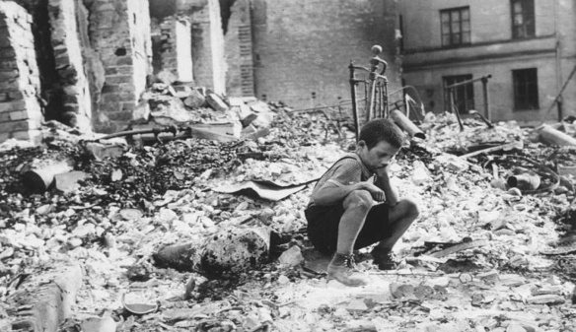
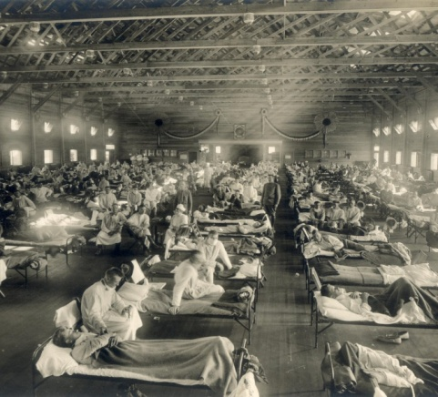
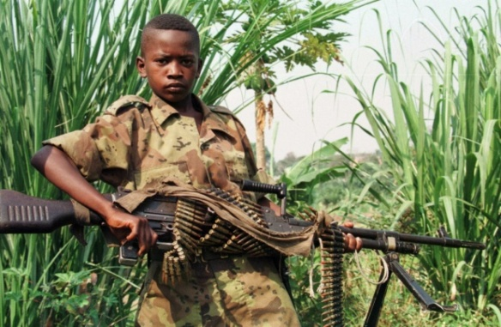
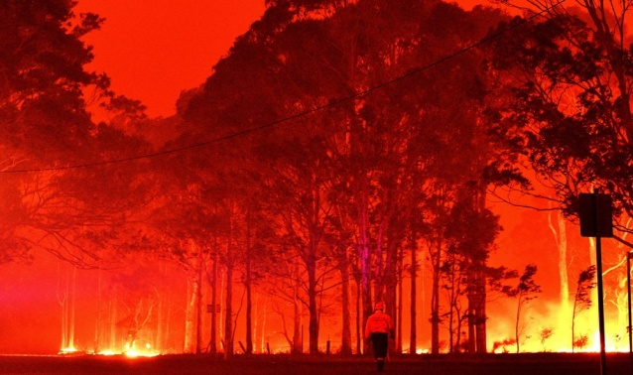
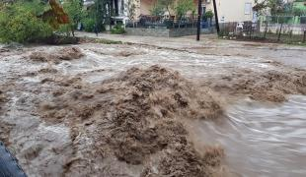
ΠΑΡΑΓΟΝΤΕΣ ΕΥΑΛΩΤΟΤΗΤΑΣ ανηλίκων προσφύγων και μεταναστών
Φτώχεια
Θάνατος γονέων
Εγκατάλειψη οικογενειακού περιβάλλοντος («ασυνόδευτοι»)
Έλλειψη μόνιμης στέγης
Παιδική εργασία
Στράτευση
Επιπτώσεις μαζικών καταστροφών, πολέμου, προσφυγιάς

Slide 11
Μαζικές καταστροφές
Ανθρωπογενείς (π.χ. πόλεμος)
Φυσικές καταστροφές (π.χ. σεισμοί, πλημμύρες, επιδημίες)
  Στις λιγότερο αναπτυγμένες χώρες αναλογεί ένα σημαντικό ποσοστό (περίπου 40%) των χειρότερων φυσικών καταστροφών και ένα ακόμη μεγαλύτερο ποσοστό των θανάτων από καταστροφές

Slide 12
Πόλεμος
Ταυτόχρονη έκθεση σε πολλαπλούς παράγοντες κινδύνου:
  βία,
  στέρηση,
  διακοπή εκπαίδευσης,
  κόψιμο κοινωνικών δεσμών
  αποχωρισμός από αγαπημένα πρόσωπα,
  θάνατος αγαπημένων προσώπων,
  απομάκρυνση από τον τόπο κατοικίας
Μεγαλύτερη ψυχολογική επιβάρυνση σε:
  Μεγαλύτερη έκθεση σε βία,
  Κράτηση ή βασανισμό των γονέων (→ PTSD)
  Ασυνόδευτα παιδιά ( → Κατάθλιψη, PTSD) →

Slide 13
Πόλεμος
    Τραυματικές προσωπικές εμπειρίες:
    Τρόμος (κίνδυνος για τη ζωή, έκθεση σε τρομακτικές καταστάσεις)
    Θρήνος που ακολουθεί την απώλεια (π.χ. ανθρώπινες ζωές, βασική εμπιστοσύνη, αυτοεκτίμηση)
    Διατάραξη της φυσιολογικής ζωής
    Κοινωνικές επιπτώσεις:
      Μεγάλες πληθυσμιακές ομάδες σε κατάσταση σοκ, κατάθλιψης , πένθους
      Σύγχυση, αβεβαιότητα, έλλειψη πληροφόρησης, κοινωνική αταξία,
      Οργή, παραβίαση κανόνων, παραπτωματική συμπεριφορά,
      Κατάρρευση της επίσημης ηγεσίας, ανάληψη ανεπίσημης εξουσίας (ένοπλες ομάδες)

Slide 14
Προσφυγιά
Έτος | Πνιγμοί
2015 | 3.440
2016 | 5.143
2017 | 3.116
Επανατραυματισμός
Βία, ρατσισμός, αβεβαιότητα,
Εμπόδια στην αναζήτηση ασύλου
Η κράτηση των προσφύγων σε κλειστές δομές είναι δυνητικά επανατραυματική και σχετίζεται με αυξημένα ψυχιατρικά προβλήματα.
Στρεσσογόνοι παράγοντες μετά την μετανάστευση προδιαθέτουν περισσότερο σε κατάθλιψη από αυτούς που προηγήθηκαν (Sack et al, 1993)
Πιεστική προσαρμοστική περίοδος: Ανάγκη αφενός για διατήρηση συνέχειας με το παρελθόν και αφετέρου για αντιμετώπιση του αγνώστου (διαταραχές προσαρμογής, συμπεριφορές εκδραμάτισης για ανακούφιση του άγχους)

Slide 15
Καταστροφή σε «δόσεις»
Πρωτογενής καταστροφή: Το καταστροφικό γεγονός, και οι προσπάθειες περιορισμού των συνεπειών του (διάσωση όσο το δυνατό περισσότερων θυμάτων, παροχή των βασικών αναγκών στον προσβαλλόμενο πληθυσμό).
Δευτερογενής καταστροφή: Μαζικές αλλαγές στην κοινωνική δομή και λειτουργία (π.χ. μετακίνηση των προσφύγων, εγκατάσταση σε καταυλισμούς), οι οποίες μπορεί να οδηγήσουν σε απώλεια των κανόνων, των δομών και των λειτουργιών (κοινωνική παλινδρόμηση). Η αρχική αισιοδοξία για γρήγορη αποκατάσταση διαψεύδεται. Κυριαρχούν φόβοι εγκατάλειψης, απογοήτευση, αίσθημα θυμού και έλλειψης δικαιοσύνης.
Τριτογενής καταστροφή: Μετά από τη σταθεροποίηση της ζωής (συνήθως 18 με 36 μήνες) απειλείται ή αλλοιώνεται η προϋπάρχουσα συλλογική ιδεολογία και ταυτότητα λόγω των κοινωνικών και πολιτισμικών απωλειών.

Slide 16

Ψυχολογικές επιπτώσεις στα παιδιά
Το σύνδρομο της καταστροφής, επηρεάζει όλες τις πτυχές των αναπτυσσόμενων γνωστικών δομών και δυνατοτήτων του παιδιού και δημιουργεί μια σύνθετη παθολογική απειλή. Περιλαμβάνει:
Α) Απώλειες: (ανθρώπων, υποστηρικτικών συστημάτων, φυσιολογικών ρουτινών και βασικών παραδοχών για την ασφάλεια και την κανονικότητα) →

Slide 17
Ψυχολογικές επιπτώσεις στα παιδιά
Β) Πιθανά ελλείμματα στη συγκρότηση της προσωπικότητας :
  Προβλήματα δεσμού
  στην αίσθηση επάρκειας εαυτού, την ασφάλεια, την αυτονομία,
  τη φυσιολογική ωρίμαση των αμυνών,
  την ανάπτυξη μιας διαρκούς αίσθησης ταυτότητας, που απαρτιώνει σκέψεις, αντιληπτικά ερεθίσματα, συναισθήματα
  τον έλεγχο της πραγματικότητας
  τη ρύθμιση της έντασης των συναισθημάτων, των παρορμήσεων και των ασυνείδητων φαντασιώσεων
  τη μνήμη, την ικανότητα συγκέντρωσης της προσοχής και μάθησης

Slide 18
ΨΥΧΟΠΑΘΟΛΟΓΙΑ
  Απώλεια κατακτημένων δεξιοτήτων
  Αποσυνδετικές καταστάσεις:
  «Εγώ που το βιώνω αυτό, δεν είμαι πραγματικός»
  «Αυτό που μου συμβαίνει δεν είναι πραγματικό»
  Διαταραχές της αντίληψης, της μνήμης, του συναισθήματος
  Kατάθλιψη
  Άγχος, σωματικά ενοχλήματα
  Διαταραχές προσαρμογής, οξεία αντίδραση στo stress, PTSD

Slide 19
PTSD
Επαναβίωση: αναμνήσεις, εφιάλτες, παραισθήσεις, ψευδαισθήσεις, «flashback», επαναλαμβανόμενο παιχνίδι σχετιζόμενο με το τραύμα, ψυχολογική ή σωματική ενόχληση όταν εκτίθεται σε νύξεις του τραύματος
Αποφυγή σκέψεων, αισθημάτων ή συζητήσεων, δραστηριοτήτων, τόπων ή ανθρώπων που προκαλούν ανακλήσεις του τραύματος
Αρνητικές αλλαγές στη σκέψη και το συναίσθημα (αρνητικές πεποιθήσεις ή προσδοκίες , απόδοση ευθύνης στον εαυτό ή στους άλλους, επίμονα αρνητική συναισθηματική κατάσταση, μειωμένο ενδιαφέρον για σημαντικές δραστηριότητες, αισθήματα απομάκρυνσης ή αποξένωσης, αδυναμία να βιώσει θετικά συναισθήματα)
Αυξημένη διεγερσιμότητα

Slide 20
Αυτοτραυματισμοί
Δεν ισοδυναμούν με απόπειρες αυτοκτονίας
Κίνητρα: ανακούφιση, αίσθηση ότι είναι ζωντανός/η, ότι έχει τον έλεγχο του εαυτού του/της, εκδήλωση ψυχικής δυσφορίας, αυτοτιμωρία.
Προσωρινά αποτελέσματα, ανάγκη για επαναληπτική συμπεριφορά
Ο αυτοτραυματισμός μπορεί να αποτελεί το μοναδικό τρόπο με τον οποίο ο έφηβος πιστεύει ότι θα προσέξουν τις ανάγκες του.
Συχνά μπορεί να ενισχυθεί από προτροπές ή μίμηση συμπεριφορών άλλων ατόμων και να γίνει ομαδικό φαινόμενο
Mπορεί να καταλήξει σε αυτοκτονία όταν:
  δεν επαρκεί για την ανακούφιση της ψυχικής οδύνης,
  το άτομο έχει εξοικειωθεί με τον πόνο,
  το περιβάλλον αγνοεί επαναλαμβανόμενες αυτοτραυματικές συμπεριφορές

Slide 21
ΑΝΘΕΚΤΙΚΟΤΗΤΑ - ΠΡΟΣΤΑΤΕΥΤΙΚΟΙ ΠΑΡΑΓΟΝΤΕΣ
Γενετική προδιάθεση - Ιδιοσυγκρασία (ευελιξία, προσαρμοστικότητα),
Ώριμοι και αποτελεσματικοί αμυντικοί μηχανισμοί στην αντιμετώπιση του stress ,
↑ νοημοσύνη
↑ αυτοεκτίμηση
Οικογένεια:
  Σχέσεις: θετική συναισθηματική αλληλεπίδραση, προστασία
  Ψυχική υγεία των γονέων
  Επίγνωση των γονέων για πιθανά συμπτώματα του παιδιού
  Προσαρμογή της οικογένειας σε συνθήκες μακροχρόνιου στρες (ικανότητα αλλαγής ρόλων και κανόνων),
Ύπαρξη υποστηρικτικών σχέσεων με άλλους σημαντικούς ενήλικες και συνομηλίκους
Μεγάλη αφοσίωση στις διαπροσωπικές σχέσεις,
Συμμετοχή σε εκπαιδευτικές δραστηριότητες,
Θρησκευτικό συναίσθημα

Slide 22
Παρεμβάσεις υποστήριξης πληθυσμού σε περιπτώσεις μαζικών καταστροφών
«Επιστροφή στην κανονικότητα»
  Κοινωνική ενσωμάτωση
  Αντιμετώπιση συμπτωμάτων

Slide 23
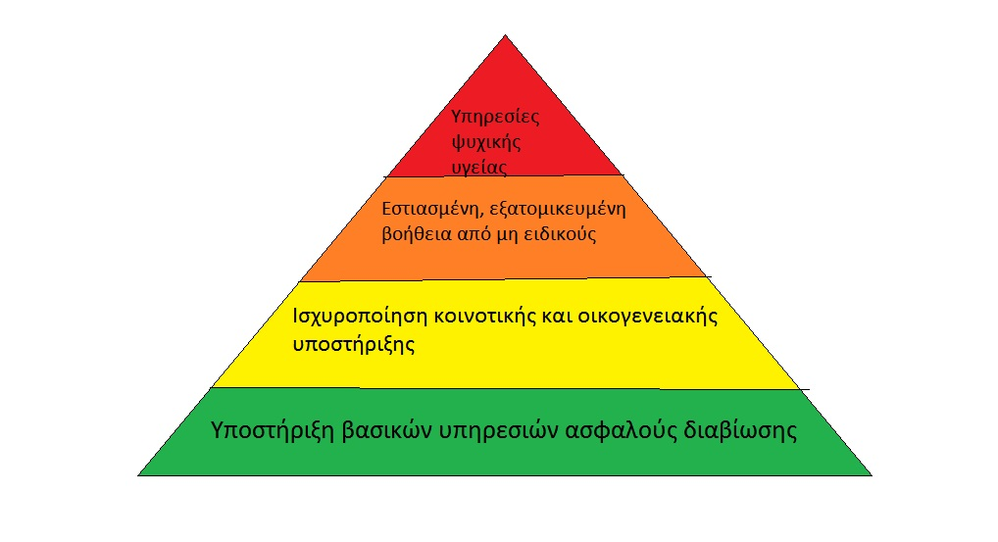
Παρεμβάσεις υποστήριξης πληθυσμού σε περιπτώσεις μαζικών καταστροφών

Slide 24
Μέτρα πρόληψης και πρώιμης παρέμβασης
Επίλυση προβλημάτων διαβίωσης και σωματικής υγείας. Επαναφορά της αίσθησης κανονικότητας
Παροχή διευκολύνσεων στη συλλογή απαιτούμενων εγγράφων για παροχή ασύλου και κοινωνική ενσωμάτωση στη φιλοξενούσα χώρα
Πιστοποίηση της αυθεντικότητας της προσφυγικής εμπειρίας.
*(Η υπερδιάγνωση PTSD μπορεί να προκαλέσει ψυχιατρικοποίηση, απαξίωση των κοινωνικών και εκπαιδευτικών παρεμβάσεων και κοινωνικό στιγματισμό )
Ανάπτυξη κοινωνικού δικτύου με οικογένειες από την ίδια χώρα προέλευσης (προσοχή στη διαμάχη!) →

Slide 25
Μέτρα πρόληψης και πρώιμης παρέμβασης
Διατήρηση θρησκευτικού συναισθήματος και πολιτισμικών χαρακτηριστικών
Διατήρηση συνέχειας με ουσιαστικές πλευρές της ζωής πριν την τραυματική διακοπή (καλλιτεχνικές δραστηριότητες, αθλήματα, εργασία, μελέτη).
Εκμάθηση νέων δραστηριοτήτων και ρόλων
Σεβασμός στις πολιτισμικές διαφορές (π.χ. αποφυγή βλεμματικής επαφής, αποφυγή χειραψίας πριν την προσευχή, αργία Παρασκευής, παρεξηγήσιμος ο χαιρετισμός με χειραψία προς γυναίκες αραβικής καταγωγής και το χτύπημα στην πλάτη προς τους άνδρες).

Slide 26
Σημεία προσοχής
Φόβος, έλλειψη εμπιστοσύνης, συνεχιζόμενες καταστάσεις κινδύνου. Επιφυλακτικότητα στη θεραπευτική συμμαχία. Απαραίτητη η προστασία του απορρήτου
Έντονα τραυματικά βιώματα μπορεί να είναι αδύνατο να περιγραφούν ή να αποφεύγεται η περιγραφή τους
Η αποκάλυψη γεγονότων taboo μπορεί μην είναι ανεκτή από το παιδί και να βλάψει τις οικογενειακές και κοινωνικές του σχέσεις
ΔΙΕΡΕΥΝΗΣΗ ΚΑΙ ΔΙΑΚΟΠΗ ΝΕΑΣ ΤΡΑΥΜΑΤΙΚΗΣ ΕΠΙΒΑΡΥΝΣΗΣ

Slide 27
ΚΑΛΕΣ ΠΡΑΚΤΙΚΕΣ ΓΙΑ ΑΣΥΝΟΔΕΥΤΟΥΣ ΠΡΟΣΦΥΓΕΣ
Ασφαλείς και σταθερές συνθήκες διαβίωσης, αίσθηση ανήκειν και ενεργή συνεισφορά στην καθημερινή ζωή του πλαισίου φιλοξενίας .
Διασφάλιση ασυλίας ή άδεια παραμονής
Καλή υγεία και αυτοφροντίδα .
Υιοθέτηση λειτουργικών στρατηγικών για τη διαχείριση αντιξοοτήτων . Ανάπτυξη δεξιοτήτων . Όνειρα και σχέδια για το μέλλον. Εργασιακές ευκαιρίες
Διατήρηση καλής επικοινωνίας με την οικογένεια, με προοπτική σύντομης επανασύνδεσης.
Ασφαλείς σχέσεις και σχέσεις εμπιστοσύνης με το προσωπικό του πλαισίου διαμονής, της εκπαίδευσης και άλλων κοινωνικών δικτύων.
Πρόσβαση σε υπηρεσίες υγείας και ψυχικής υγείας και εκπαίδευσης.
Διεκδίκηση και αξιοποίηση δικαιωμάτων. Γνώση και χρήση της ελληνικής γλώσσας

Slide 28
Επιπτώσεις του stress στους φροντιστές
Ευεργετικό stress, κινητοποίηση, ενσυναίσθηση
Ταύτιση με τον πάσχοντα, υπαρξιακοί προβληματισμοί, ηθικά διλήμματα, θρήνος
Επαγγελματική εξουθένωση :
  Χάνει προοδευτικά την ενεργητικότητά του, το ενδιαφέρον και τα θετικά συναισθήματα για τα άτομα που φροντίζει
  Σταματά να αντλεί ικανοποίηση από την εργασία.
  Διεκπεραιωτική, απρόσωπη εργασία
  Αρνητική εικόνα εαυτού, απάθεια, αδιαφορία , κυνισμός
  Αισθάνεται ότι υπολείπεται ως προς τις εργασιακές ικανότητές του
  Πέφτει η ποιότητα της εργασίας του
Τραυματισμός εξ αντανακλάσεως : Συμπτώματα PTSD, αρνητικές αλλαγές στις πεποιθήσεις για τον εαυτό, τη ζωή και το νόημά της

Slide 29
Διαχείριση του εργασιακού stress
Από τον εργαζόμενο: Ενίσχυση ανθεκτικότητας, φροντίδα εαυτού, διερεύνηση αντιλήψεων και σχέσεων με τους συνεργάτες του
Από την ομάδα: Επιμόρφωση, ηγεσία, εποπτεία
Από τον φορέα: Κουλτούρα υποστήριξης στους εργαζόμενους, μάθησης, διεπιστημονικής συνεργασίας

Slide 30
Θεραπευτικές παρεμβάσεις
ΑΥΤΟΤΡΑΥΜΑΤΙΣΜΟΙ
Περίθαλψη τραύματος. Διακριτικότητα, ψυχραιμία, αποτροπή στιγματισμού
Αναγνώριση σοβαρότητας της πράξης
Ενσυναίσθηση, υποστήριξη.
Μέτρα προφύλαξης και ασφάλειας
Οριοθέτηση, δέσμευση σε κοινά αποδεκτή συμφωνία αντιμετώπισης
Διαθεσιμότητα προσώπων για βοήθεια, ορισμός προσώπων αναφοράς
Διερεύνηση καταστάσεων - συναισθημάτων που σχετίζονται με τον αυτοτραυματισμό
Προγραμματισμός αξιολόγησης από ειδικό ψυχικής υγείας. Εκτίμηση κινδύνου αυτοκτονίας
Υποστήριξη συγκατοίκων
Εποπτεία, συζήτηση στην ομάδα

Slide 31
ΘΕΡΑΠΕΥΤΙΚΕΣ ΠΡΟΣΕΓΓΙΣΕΙΣ ΣΤΗΝ PTSD
Γνωσιακή-συμπεριφορική θεραπεία
Απευαισθητοποίηση και Επανεπεξεργασία μέσω Οφθαλμικών Κινήσεων (EMDR)
Ομαδική ψυχοθεραπεία (μαζικές καταστροφές)
Θεραπεία οικογένειας ή γονέων χωρίς το παιδί (λειτουργικότητα οικογένειας, δεξιότητες γονέων για τη διαχείριση του stress, τραύμα γονέων)
Ατομική ψυχοδυναμική ψυχοθεραπεία
Βασισμένες στο σχολείο παρεμβάσεις
Ψυχοφαρμακολογία (SSRIs)
Μακροχρόνια επαναλαμβανόμενες παρεμβάσεις (λόγω αναπτυξιακών μεταβατικών περιόδων, επετείων, γεγονότων που υπενθυμίζουν το τραύμα).

Slide 32
ΘΕΡΑΠΕΥΤΙΚΕΣ ΠΡΟΣΕΓΓΙΣΕΙΣ ΣΤΗΝ PTSD
Ομαδικές θεραπείες
Πλεονεκτήματα :
  Μοίρασμα της εμπειρίας,
  Δυνατότητα εξερεύνησης μιας μαζικά τραυματικής εμπειρίας υπό κατάλληλες συνθήκες (διάταξη ομάδας),
  Παρακολούθηση άλλων παιδιών που βρίσκονται σε διάφορα στάδια επίλυσης του τραύματος
  Ικανοποίηση του παιδιού από την παροχή βοήθειας σε άλλους.
  Αναγνώριση των παιδιών που χρειάζονται πιο εντατική ατομική βοήθεια
  Μειονεκτήματα:
  Μερικά παιδιά δεν αισθάνονται άνετα να μοιραστούν τις εμπειρίες τους
  Κίνδυνος επανέκθεσης
  Μπορεί να υιοθετήσουν τις στρατηγικές αντιμετώπισης των άλλων

Slide 33
Ρόλος του Σχολείου
  Προετοιμασία, υποδοχή → συνεκπαίδευση.
  Καλλιέργεια δεξιοτήτων διαπολιτισμικής επικοινωνίας σε όλους : ενσυναίσθηση, γνώσεις, αξίες, επικοινωνιακές δεξιότητες
  Διδασκαλία μητρικής, ελληνικής και άλλης ξένης γλώσσας,
  Προσαρμογή του εκπαιδευτικού προγράμματος σύμφωνα με τις τρέχουσες ανάγκες και την καθημερινότητα των μαθητών/τριών
  Δημιουργία αισθήματος «ανήκειν» στο σχολείο, →

Slide 34
Ρόλος του Σχολείου
  Ενίσχυση αυτοεκτίμησης,
  Συναισθηματική έκφραση,
  Αφομοίωση προηγούμενων στρεσσογόνων εμπειριών,
  Μετουσίωση της αντιξοότητας μέσω δημιουργικών δραστηριοτήτων
  Σχέση εμπιστοσύνης γονέων και μαθητών με τον εκπαιδευτικό
  Ανάπτυξη αλληλεγγύης, αντιμετώπιση ρατσιστικών συμπεριφορών, εκφοβισμού
  * Αναλυτικές οδηγίες στο Ινστιτούτο Εκπαιδευτικής Πολιτικής http://iep.edu.gr/el/component/k2/content/50-ekpaidefsi-prosfygon και στο Μαθαίνουμε για τους πρόσφυγες – UNHCR Greece

Slide 35
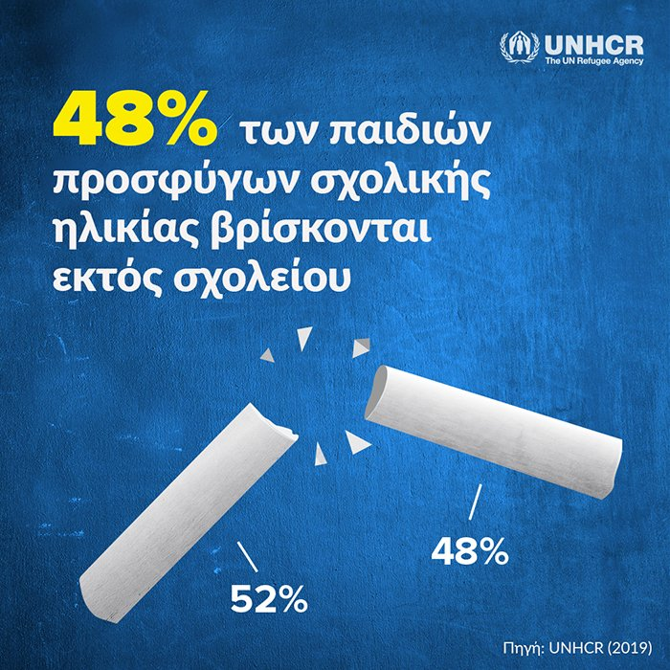
Ετήσια έκθεση για την εκπαίδευση της Ύπατης Αρμοστείας του ΟΗΕ: «Ενώνοντας Δυνάμεις για την Εκπαίδευση των Προσφύγων» (‘Coming Together for Refugee Education’) 2020
  Ελλάδα (2018 -19): Εγγεγραμμένοι 11.500 μαθητές /τριες
  (Ινστιτούτο Εκπαιδευτικής Πολιτικής)

Slide 36
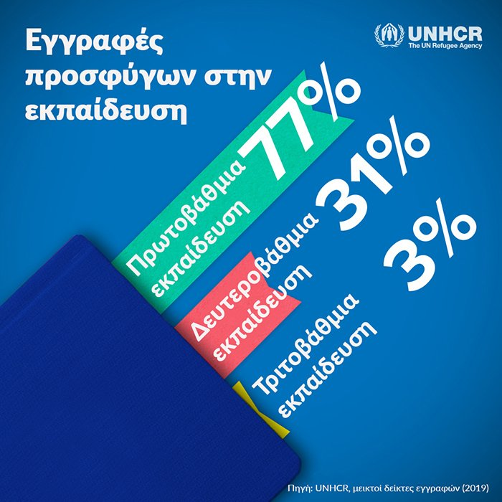
Ετήσια έκθεση για την εκπαίδευση της Ύπατης Αρμοστείας του ΟΗΕ: «Ενώνοντας Δυνάμεις για την Εκπαίδευση των Προσφύγων» (‘Coming Together for Refugee Education’) 2020

Slide 37
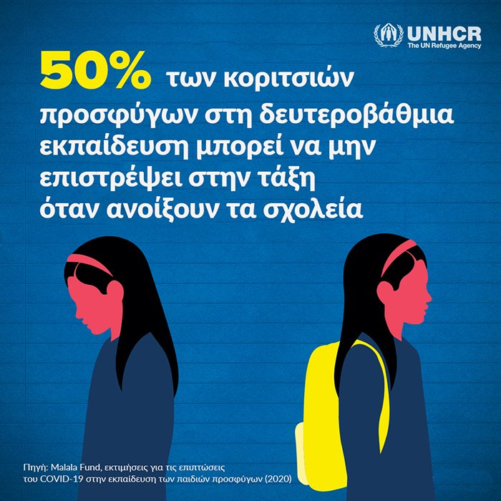
Ετήσια έκθεση για την εκπαίδευση της Ύπατης Αρμοστείας του ΟΗΕ: «Ενώνοντας Δυνάμεις για την Εκπαίδευση των Προσφύγων» (‘Coming Together for Refugee Education’) 2020

Slide 38
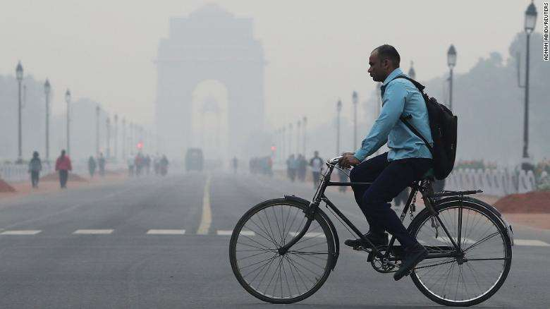
Σας ευχαριστώ για την προσοχή σας!

Slide 39
Βιβλιογραφία
ECAP editorial: a first assessment of the needs of young refugees arriving in Europe. What mental health professionals need to know, http://www.escap.eu/care/organizing-the-knowledge-to-support-mental-health-care-for-refugee-children/
Laura Pacione et al, THE MENTAL HEALTH OF CHILDREN FACING COLLECTIVE ADVERSITY, POVERTY, HOMELESSNESS, WAR AND DISPLACEMENT, in IACAPAP Textbook of Child and Adolescent Mental Health, http://iacapap.org/iacapap-textbook-of-child-and-adolescent-mental-health
N. Laor, L. Wolmer, Children exposed to disaster: the role of the Mental Health Professional, in “Child and Adolescent Psychiatry”, M. Lewis 3rd ed., Williams and Wilkins 1996,
Betty Pfefferbaum, Posttraumatic Stress Disorder,, in «Child and Adolescent Psychiatry», M.Lewis, 3rd Ed , Williams and Wilkins, 1996,
Διαγνωστικά κριτήρια DSM-IV, Εκδ. Λίτσας, 1996
Διαταραχή μετά από τραυματικό stress σε παιδιά και εφήβους. Γ. Κολαϊτης, Γ. Τσιάντης, στο Ψυχοσωματικά προβλήματα των παιδιών, Εκδ. Καστανιώτης, 2001
Μαλάλα Γιουσαφζάι - Βικιπαίδεια (wikipedia.org)
ΑΣΥΝΟΔΕΥΤΟΙ ΑΝΗΛΙΚΟΙ ΑΙΤΟΥΝΤΕΣ ΑΣΥΛΟ ΣΤΗΝ ΕΛΛΑΔΑ Γ.Δημητροπούλου, Ι. Παπαγεωργίου, 2008. www.refworld.org/cgi-bin/texis/vtx/rwmain
http://iep.edu.gr/el/component/k2/content/50-ekpaidefsi-prosfygon
http://epiruspost.gr/3.801-prosfyges-stis-domes-tis-ipeirou
Εκπαιδευτικό Υλικό – UNHCR Greece
UNHCR-Teaching-About-Refugees-Guidance-on-Stress-and-Trauma.pdf
Στις 120.000 οι αιτούντες άσυλο στη χώρα | Η ΚΑΘΗΜΕΡΙΝΗ (kathimerini.gr)
https://www.news.gr/kosmos/evroph/article/242839/gemise-ptomata-h-mesogeios-shedon-3500-pnigmoi-p.html
Δ. Παπαδάτου και συν. «Αυτοτραυματισμός: Στηρίζοντας τους ασυνόδευτους έφηβους πρόσφυγες και μετανάστες - Κατευθυντήριες οδηγίες για καλές πρακτικές» © 2019 «Μέριμνα» Εταιρία για τη Φροντίδα Παιδιών και Οικογενειών στην Αρρώστια και το Θάνατο ISBN: 978-618-84458-5-7
Δ. Παπαδάτου και συν. Διαχείριση του stress. 2019 «Μέριμνα»Εταιρία για τη Φροντίδα Παιδιών και Οικογενειώνστην Αρρώστια και το Θάνατο

